Slide 1

AM9:00
2020.12.09
自动化接口部署

Slide 2


01
jmeter环境部署与脚本准备
02
生成报告
目录
CONTENTS
03
批处理（bat）
04
定时脚本设置

Slide 3

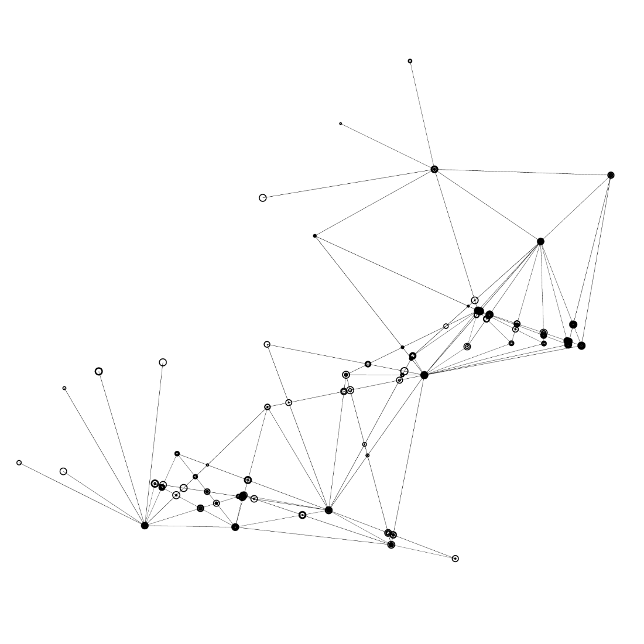

01
jmeter环境部署与脚本准备

Slide 4

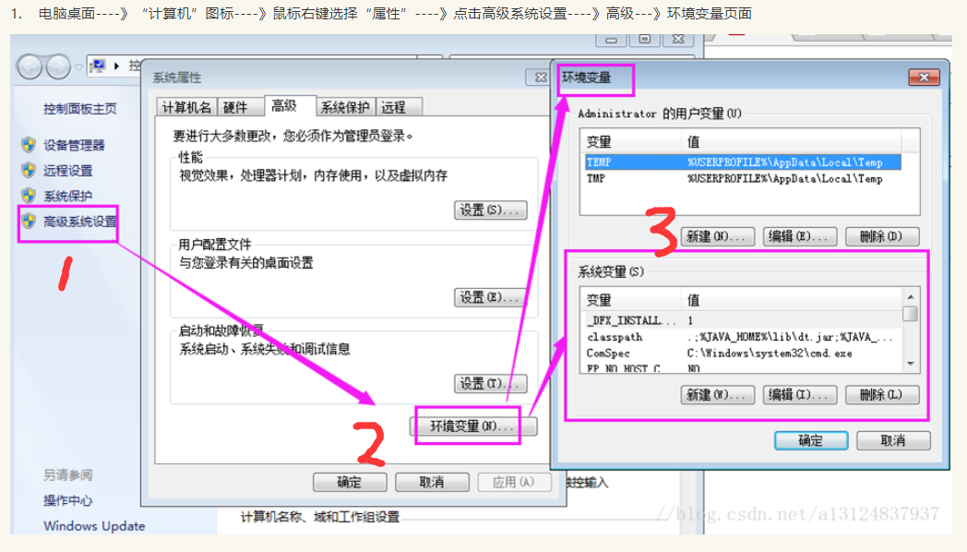
配置jmeter环境部署
01
1.https://jmeter.apache.org/官网下载jmeter
2.下载jdk1.8安装包
3.设置jmeter环境变量

Slide 5
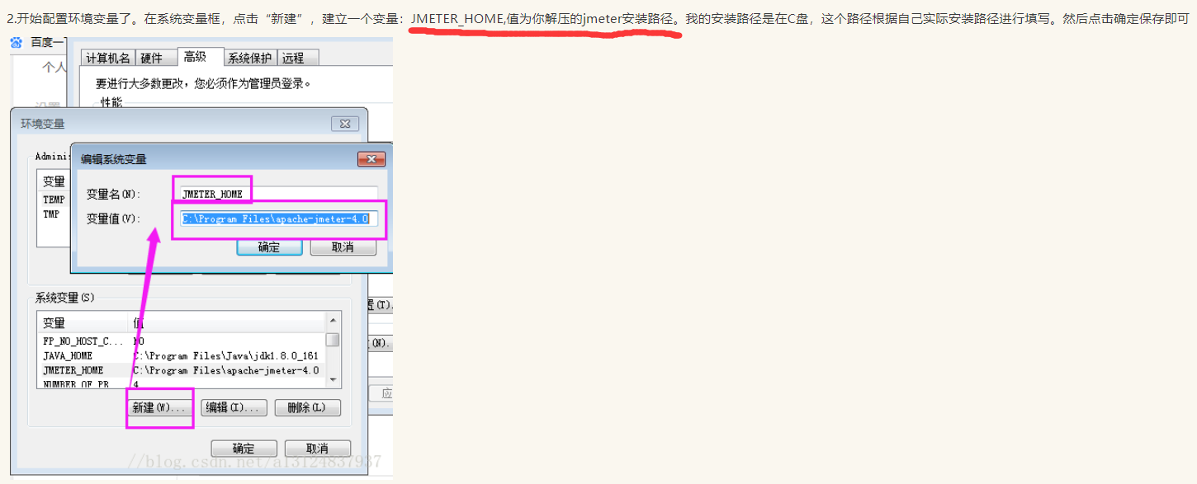
01
设置jmeter_home

Slide 6
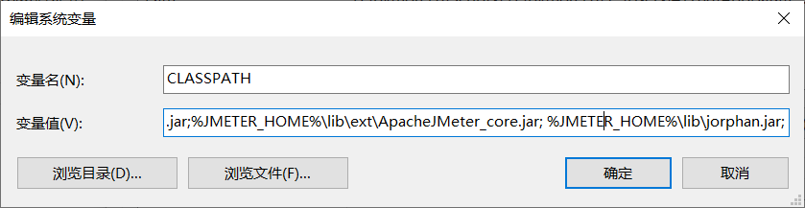
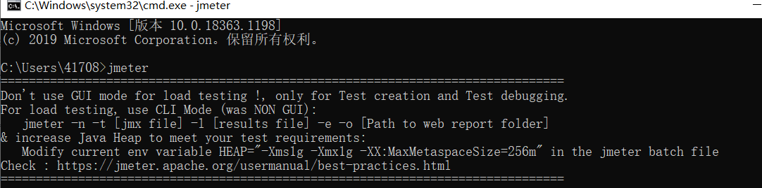
设置classpath，变量固定值为%JMETER_HOME%\lib\ext\ApacheJMeter_core.jar;%JMETER_HOME%\lib\jorphan.jar;%JMETER_HOME%\lib/logkit-2.0.jar;
最后cmd 输入jmeter验证，出现下图为成功

Slide 7
02
生成报告

Slide 8
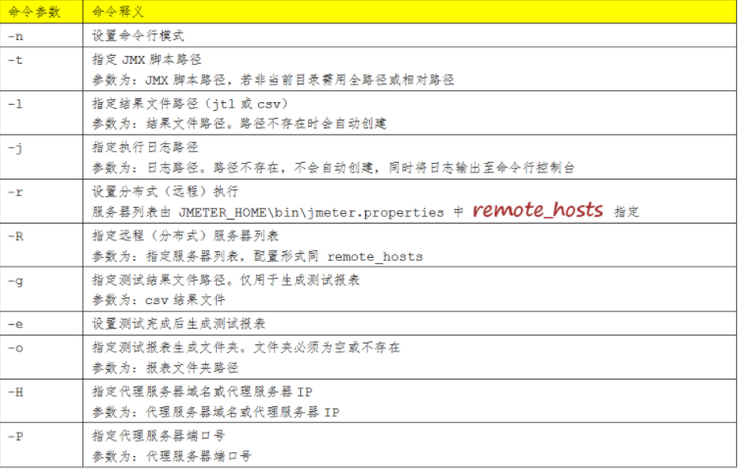
02
使用GUI方式启动jmeter，运行线程较多的测试时，会造成内存和CPU的大量消耗，导致客户机卡死
格式 jmeter -n -t <testplan filename> -l <listener filename>

Slide 9
生成报告前需要建立存放结果的文件夹
jmeter -n -t 【Jmx脚本位置】-l 【中间文件result.jtl位置】-e -o 【报告指定文件夹】
执行命令如下：jmeter -n -t D:\apache-jmeter-5.3\bin\登录.jmx -l D:\apache-jmeter-5.3\result_jtl\%name%\test.jtl -e -o D:\apache-jmeter-5.3\test_result\%name%

Slide 10
03
批处理

Slide 11
03
批处理脚本
@echo off
echo "-----------------正在执行接口自动化脚本---------------------------------"
echo %~dp0
set hour=%time:~0,2%
if %hour% leq 9 (
set name=%date:~0,4%%date:~5,2%%date:~8,2%_0%time:~1,1%%time:~3,2%%time:~6,2%
) else (
set name=%date:~0,4%%date:~5,2%%date:~8,2%_%time:~0,2%%time:~3,2%%time:~6,2%
)
jmeter -n -t D:\apache-jmeter-5.3\bin\登录.jmx -l D:\apache-jmeter-5.3\result_jtl\%name%\test.jtl -e -o D:\apache-jmeter-5.3\test_result\%name%
pause

Slide 12
04
定时脚本设置

Slide 13
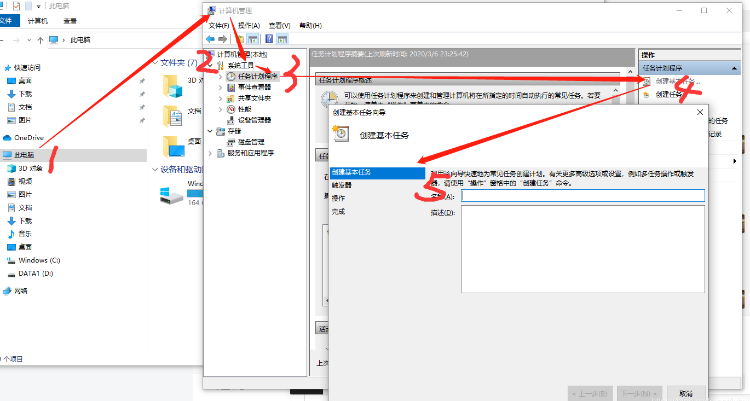
04
定时任务设置

Slide 14
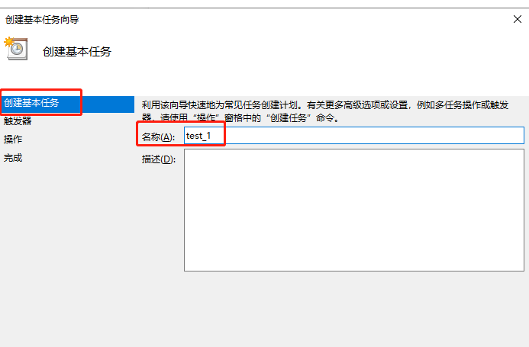
设置任务名称，注：任务创建后不能删除，只能修改

Slide 15
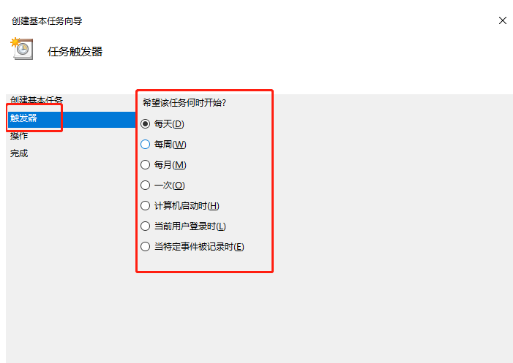
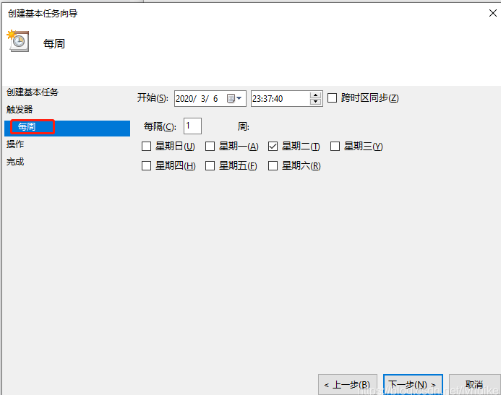
04
配置触发器
→

Slide 16
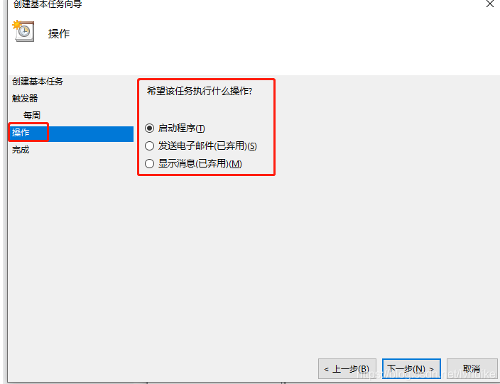
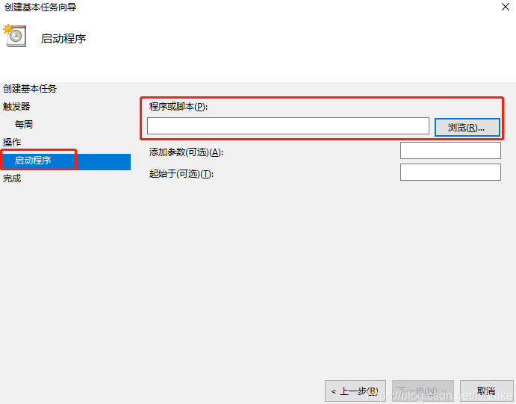
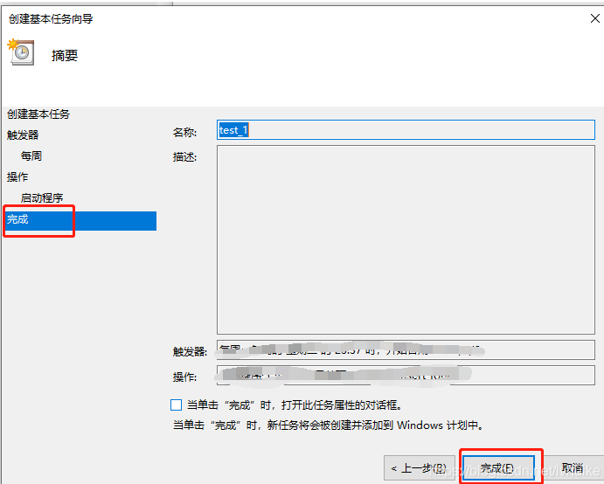
→
↓

Slide 17
AM9:00
2020.12.08
THANK YOU
感谢聆听

